Slide 1
TRANSLACIJSKA MEDICINA: RAZLAGA VARIABILNOSTI IN VIVO UČINKA ZDRAVILNE UČINKOVINE Z IN VITRO EKSPERIMENTI, PRIMER RALOKSIFENA
A. Mrhar, T. Trdan Lušin
Katedra za biofarmacijo in farmakokinetiko, Fakulteta za farmacijo, Univerza v Ljubljani

Slide 2
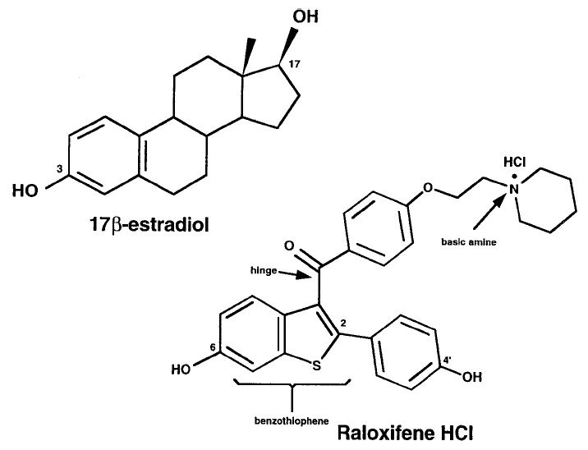
Raloksifen
Selektivni modulator estrogenskih receptorjev
preventiva in zdravljenje pomenopavzalne osteoporoze in preventiva raka dojke pri pomenopavzalnih ženskah
Tkivna specifičnost delovanja na estrogenskih receptorjih
agonistično:
kosti (↑ mineralna kostna gostota;
upočasni razvoj osteoporoze)
jetra (↓ LDL; upočasni razvoj srčno-žilnih bolezni)
antagonistično:
dojka (↓ možnost nastanka estrogeno povzročenega raka dojke)
maternica (↓ stimulacijo endometrija)

Slide 3
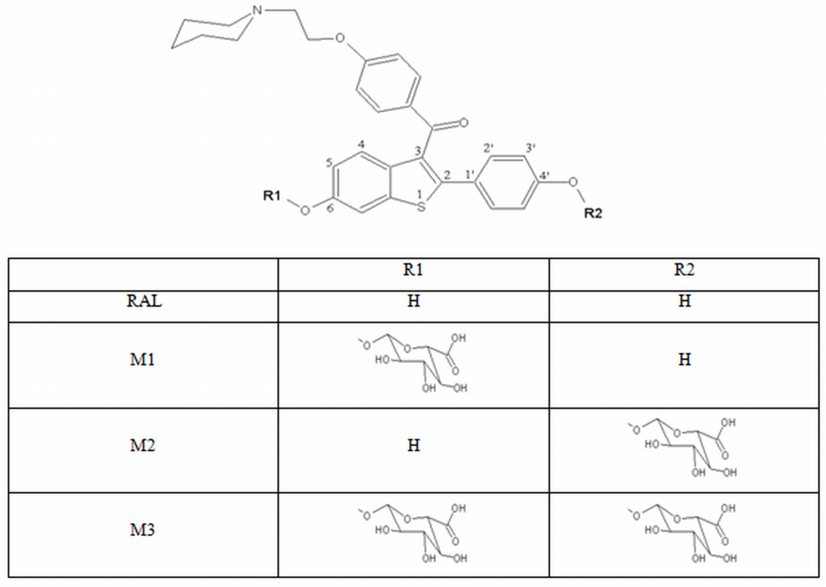
Raloksifen
Absolutna biološka uporabnost: 2%
Trije glavni metaboliti (transportne oblike za raloksifen):
raloksifen-6-glukuronid (M1),
raloksifen-4’-glukuronid (M2),
raloksifen-6,4’-diglukuronid (M3)
Predsistemski metabolizem
Enterohepatična in enteroenterična cirkulacija
Namen translacijskih raziskav raloksifena:
Razložiti veliko variabilnost v
farmakokinetičnih in farmakodinamičnih
lastnostih (koeficient variacije 30-50%)
Izboljšati napovedljivost klinične učinkovitosti

Slide 4
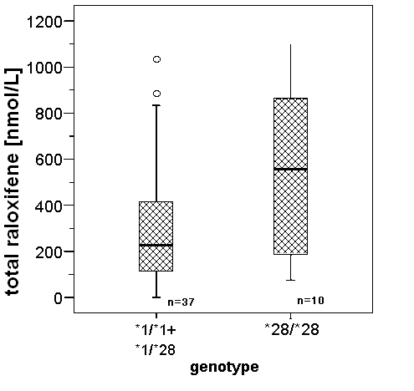
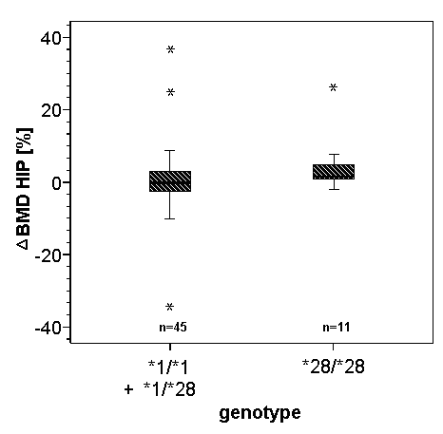
In vivo ocena vpliva polimorfizmov v genih za metabolne encime na farmakokinetiko in farmakodinamiko učinkovine
UGT1A1*28 polimorfizem
Vpliv na farmakokinetiko
Vpliv na farmakodinamiko
Ref.: Trontelj J., Marc J., Zavratnik A., Bogataj M., Mrhar A. Effects of UGT1A1*28 polymorphism on raloxifene pharmacokinetics and pharmacodynamics. Br J Clin Pharmacol; 2009; 47 (4): 437-444.

Slide 5
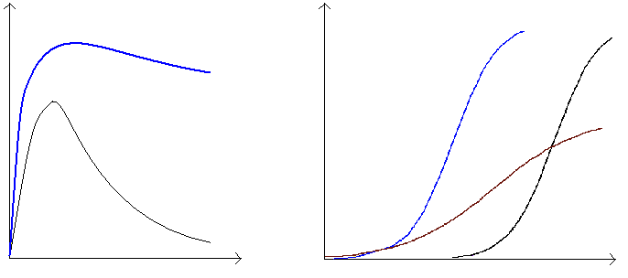
FK
PLAZEMSKA KONCENTRACIJA BIOFAZA
FD
ODMEREK
UČINEK
Farmakogenetika
Farmakogenetika
učinek
učinek
koncentracija
čas
koncentracija
PK

Slide 6
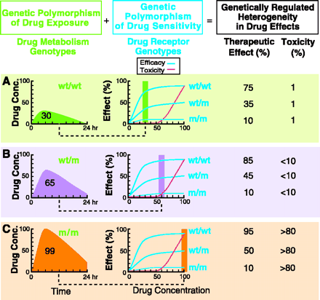
From:
Evans in Relling, Science 286:
487-491, 1999.

Slide 7
Translacijska medicina
Opažena visoka interindividualna variabilnost v farmakokinetiki in farmakodinamiki učinkovine
In vitro raziskave metabolnih encimov in prenašalnih proteinov
In vitro ocena vpliva polimorfizmov v genih za metabolne encime in prenašalne proteine
In vivo ocena vpliva polimorfizmov v genih za metabolne encime in prenašalne proteine na farmakokinetiko in farmakodinamiko učinkovine
Razlaga vzrokov interindividualne variabilnosti v farmakokinetiki in farmakodinamiki učinkovine

Slide 8
Analitika raloksifena in njegovih metabolitov
Biosinteza treh metabolitov z inkubacijo raloksifena z bakterijo Streptomyces sp. ATCC 55043
Razvoj selektivne, občutljive, natančne in točne LC-MS/MS analizne metode za določanje koncentracij raloksifena in njegovih treh metabolitov: raloksifen-6-β-glukuronida (M1), raloksifen-4'-β-glukuronida (M2), raloksifen-6,4'-diglukuronida (M3)
Analiza in vitro in in vivo pridobljenih vzorcev
Analiza vzorcev urina pri dopingu (raloksifen je uvrščen na seznam prepovedanih zdravil pri športnikih)
Ref. 1: Trontelj J., Bogataj M., Marc J., Mrhar A. Development and validation of a liquid chromatography–tandem mass spectrometry assay for determination of raloxifene and its metabolites in human plasma. 2007; J Chromatogr B; 855 (2): 220-227.
Ref. 2: Trdan T., Roškar R., Trontelj J., Ravnikar M., Mrhar A . Determination of raloxifene and its glucuronides in human urine by liquid chromatography-tandem mass spectrometry assay. 2011; J Chromatogr B; 879 (23): 2323-2331.

Slide 9
In vitro raziskave metabolnih encimov in prenašalnih proteinov
Eksperimentalni modeli:
- človeški jetrni, ledvični, črevesni in pljučni mikrosomi,
- supersomi,
- s SLCO1B1 ali SLCO1B3 transficirana CHO celična linija,
- Caco-2 celična linija,
- membranski pripravki iz transficiranih celic
Rezultati:
- Raloksifen je substrat za UGT1A1 metabolni encim
- Raloksifen se prenaša z OATP1B1 in Pgp prenašalnimi proteini
Ref. 1: Trdan Lušin T., Trontelj J., Mrhar A. Raloxifene glucuronidation in human intestine, kidney and liver microsomes and in human liver microsomes genotyped for the UGT1A1*28 polymorphism. Drug Metab Dispos; 2011; 39 (12): 2347-2354.
Ref. 2: Trdan Lušin T., Stieger B., Marc J., Mrhar A., Trontelj J., Zavratnik A., Ostanek B. Organic anion transporting polypeptides OATP1B1 and OATP1B3 and their genetic variants influence the pharmacokinetics and pharmacodynamics of raloxifene. J Transl Med; 2012; 10:76, 24 str.
Ref. 3: Trdan Lušin T., Mrhar A., Stieger B., Kullak-Ublick G.A., Marc J., Ostanek B., Zavratnik A., Kristl A., Berginc K., Delić K., Trontelj J. Influence of hepatic and intestinal efflux transporters and their genetic variants on the pharmacokinetics and pharmacodynamics of raloxifene in osteoporosis treatment. Transl Res; 2012; 160 (4): 298-308.

Slide 10
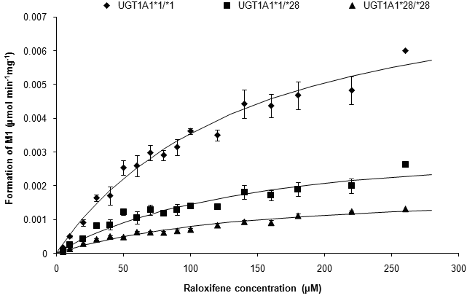
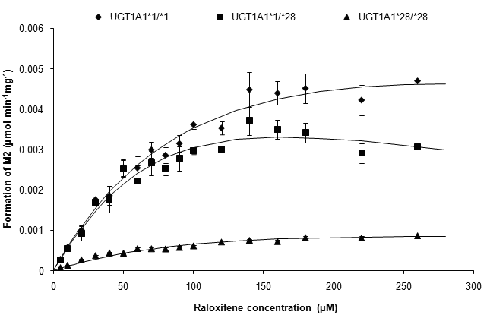
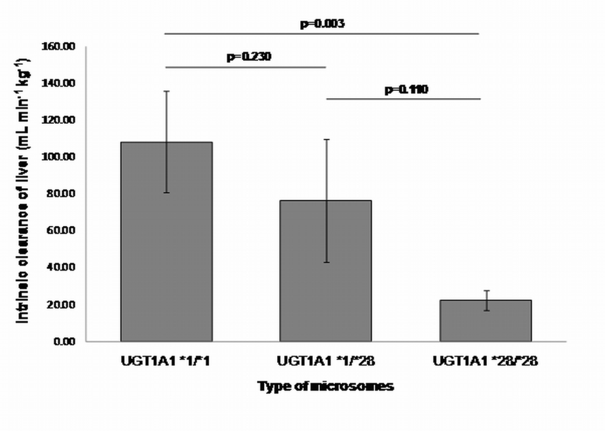
In vitro ocena vpliva polimorfizmov v genih za metabolne encime
UGT1A1*28 polimorfizem
M1
M2
Ref. : Trdan Lušin T., Trontelj J., Mrhar A. Raloxifene glucuronidation in human intestine, kidney and liver microsomes and in human liver microsomes genotyped for the UGT1A1*28 polymorphism.
Drug Metab Dispos; 2011; 39 (12): 2347-2354.

Slide 11
In vivo ocena vpliva polimorfizmov v genih za metabolne encime na farmakokinetiko in farmakodinamiko učinkovine
UGT1A1*28 polimorfizem
Vpliv na farmakokinetiko
Vpliv na farmakodinamiko
Ref.: Trontelj J., Marc J., Zavratnik A., Bogataj M., Mrhar A. Effects of UGT1A1*28 polymorphism on raloxifene pharmacokinetics and pharmacodynamics. Br J Clin Pharmacol; 2009; 47 (4): 437-444.

Slide 12
Razlaga vzrokov variabilnosti v farmakodinamiki Genotipiziranje da ali ne ?
Posamezniki se razlikujejo
v genotipu in posledično
v kliničnih učinkih raloksifena
UGT1A1*28 - višja učinkovitost
(povečanje kostne mineralne gostote v kolku)
Ali genotipiziranje izboljša napovedljivost klinične učinkovitosti ob prisotnosti drugih dejavnikov, ki vplivajo na variabilnost klinične učinkovitosti: starost, telesna masa, bolezenska stanja, sočasna terapija, rezistenca na zdravilo, prehrana, z navodili neskladno jemanje zdravil?
varfarin: genetski polimorfizmi razložijo okoli 50 % variabilnosti klinične učinkovitosti
klopidogrel: genetski polimorfizmi razložijo 10-12 % variabilnosti klinične učinkovitosti
raloksifen: ??
Ali je rutinsko genotipiziranje stroškovno učinkovito?
Da, če z genotipom razložimo večji delež variabilnosti klinične učinkovitosti kot s fenotipom.
Ref.: Obradovic M, Mrhar A, Kos M. Cost-effectiveness of UGT1A1 genotyping in second-line, high-dose, once every 3 weeks irinotecan monotherapy treatment of colorectal cancer. Pharmacogenomics; 2008; 9(5):539-549.

